Slide 1
進捗報告 2018/11/7
201511175 B4 樋口心
視覚メディア研究室

Slide 2
目次
テーマ①「内閣支持率と答弁データの時系列解析」
前回までの進捗
今回の進捗
結果（失敗）
テーマ②「『バカの壁』レビュアーの特徴分析」
テーマ説明
手法説明
進捗状況報告

Slide 3
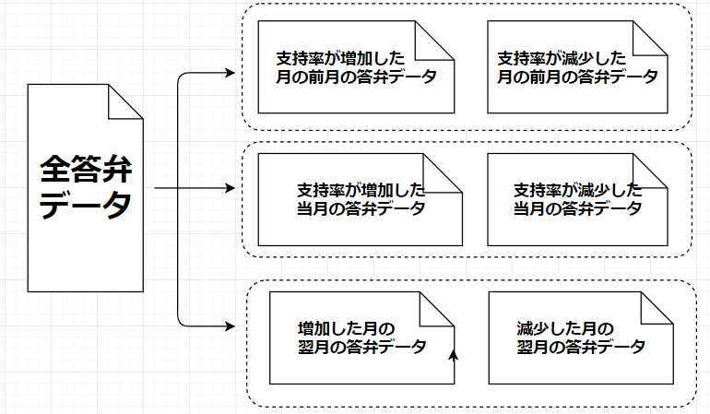
内容説明（図説）
Ex）4月から5月にかけて
支持率が10％アップ
・3月の発言→左上
・4月の発言→左中央
・5月の発言→左下
国会会議録の総理大臣の発言を収集
2×3のサブデータセットを作成し、
それぞれ増加時/減少時の発言比率の偏りを確認＆
機械学習によって分類できるか判定

Slide 4
前回までの進捗
「内閣支持率と答弁データの動的相関の研究」
調査データの拡張
データを2001~2018の18年間収集
各単語の使用比率調査
末尾表現による機械学習

Slide 5
使用頻度が偏っている末尾表現
単語 | 先行増/減 | 単語 | 先行減/増 | 単語 | 一致増/減 | 単語 | 一致減/増 | 単語 | 遅行増/減 | 単語 | 遅行減/増
いますよ | 4.1 | 申し上げました | 3.3 | んだと | 3.7 | てまいります | 3.2 | ありました | 3.4 | ございました | 5.0
んですから | 3.5 | ておきます | 3.1 | れている | 2.9 | なりません | 2.9 | できました | 3.0 | いただきました | 3.6
いるところです | 3.4 | ということです | 2.8 | のとおりです | 2.6 | ございました | 2.8 | もそうです | 2.4 | たわけです | 2.9
ていきます | 2.6 | ございました | 2.7 | じゃないか | 2.6 | できました | 2.4 | でまいります | 2.1 | 申し上げました | 2.6
ないですか | 2.5 | いきたいと | 2.2 | たわけです | 2.5 | でまいります | 2.3 | ことはありません | 2.1 | わけですよ | 2.6
んですよ | 2.2 | しれません | 2.2 | があると | 2.4 | 行いました | 2.3 | を進めます | 2.1 | ていただきます | 2.4
できました | 2.1 | おりました | 2.1 | と存じます | 2.3 | いただきました | 2.2 | でいます | 2.1 | もございます | 2.1
と考えます | 2.1 | 思うんです | 2.1 | ませんよ | 2.3 | ということです | 2.2 | となります | 2.0 | はならない | 2.0
ませんよ | 2.1 | もございます | 2.0 | なきゃいかぬ | 2.3 | ていきます | 2.1 | ていきます | 2.0 | がございます | 2.0
当たりません | 2.0 | いただきました | 1.9 | いこうと | 2.2 | 当たりません | 2.0 | たところです | 2.0 | 得ません | 1.9
ないですよ | 2.0 | ではありません | 1.9 | んですか | 2.2 | しれません | 2.0 | てまいります | 1.9 | られました | 1.9
いるんです | 2.0 | をいたします | 1.8 | 思いますね | 2.1 | しました | 2.0 | しました | 1.8 | は思います | 1.9
している | 2.0 | があると | 1.8 | わけですから | 2.1 | ありました | 1.9 | お願い申し上げます | 1.8 | しれません | 1.9
たところです | 1.9 | に思います | 1.7 | てきた | 2.0 | に思います | 1.9 | ありますから | 1.8 | れている | 1.8
んですか | 1.9 | まいりました | 1.6 | はならない | 2.0 | いるところです | 1.9 | いました | 1.7 | おりました | 1.8
されます | 1.9 | は思います | 1.6 | している | 2.0 | ませんか | 1.9 | が必要です | 1.7 | いるわけです | 1.7
ないんです | 1.8 | はあります | 1.6 | いかぬと | 2.0 | かどうか | 1.8 | と考えます | 1.7 | 伺いました | 1.7
わけですね | 1.8 | んですが | 1.6 | なきゃならない | 2.0 | なりました | 1.8 | ましたね | 1.7 | いたしました | 1.6
んでしょう | 1.8 | を目指します | 1.6 | のかと | 1.9 | いけません | 1.8 | 行いました | 1.7 | を行います | 1.6
なきゃならない | 1.8 | いたしました | 1.6 | たんです | 1.9 | をいたします | 1.7 | んですが | 1.7 | ですよね | 1.6

Slide 6
使用頻度が偏っている形容詞
単語 | 先行増/減 | 単語 | 先行減/増 | 単語 | 一致増/減 | 単語 | 一致減/増 | 単語 | 遅行増/減 | 単語 | 遅行減/増
甘い | 6.1 | 揺るぎない | 8.6 | 恐ろしい | 13.8 | 恥ずかしい | 12.4 | しんどい | 8.1 | つらい | 10.2
こい | 4.3 | 申し訳ない | 6.3 | やむを得ない | 8.7 | 申し訳ない | 7.5 | とうとい | 5.0 | 申し訳ない | 9.4
がたい | 4.2 | しんどい | 5.8 | 危ない | 6.5 | 楽しい | 6.2 | 人間らしい | 4.0 | 寒い | 7.3
きつい | 4.1 | 暑い | 5.8 | 速い | 4.9 | 怖い | 5.0 | 目覚ましい | 3.5 | 言うまでもない | 6.3
忙しい | 3.5 | 短い | 5.6 | 物すごい | 4.7 | 乏しい | 5.0 | 浅い | 2.8 | 恐ろしい | 5.4
親しい | 3.5 | うれしい | 5.5 | おいしい | 4.5 | 優しい | 4.6 | いち早い | 2.8 | かいい | 5.1
思わしくない | 3.5 | 尊い | 4.7 | 根強い | 4.1 | 貧しい | 3.8 | 遠慮ない | 2.8 | 欲しい | 4.3
快い | 3.5 | 貧しい | 4.7 | 目覚ましい | 4.1 | 尊い | 3.7 | おもしろい | 2.8 | 恥ずかしい | 3.6
好ましい | 3.2 | 危ない | 4.4 | 痛ましい | 4.1 | ありがたい | 3.4 | ゆゆしい | 2.7 | 激しい | 3.1
難い | 2.9 | 言うまでもない | 4.1 | すごい | 3.8 | すばらしい | 3.2 | 明るい | 2.6 | 有り難い | 3.1
寒い | 2.6 | 痛ましい | 3.6 | 寒い | 3.3 | 重たい | 2.9 | 遠い | 2.3 | 懐かしい | 2.9
軽々しい | 2.6 | つらい | 3.0 | やさい | 2.5 | うれしい | 2.9 | 手厚い | 2.0 | まずい | 2.9
悩ましい | 2.6 | すばらしい | 2.9 | おもしろい | 2.5 | 著しい | 2.7 | おいしい | 2.0 | 済まない | 2.9
濃い | 2.6 | 有り難い | 2.5 | 心強い | 2.4 | 深い | 2.6 | 痛ましい | 2.0 | 麗しい | 2.9
あまねい | 2.6 | 人間らしい | 2.5 | 詳しい | 2.3 | そぐわない | 2.5 | がたい | 2.0 | 悲しい | 2.5
激しい | 2.5 | 弱い | 2.4 | 安い | 2.2 | 悔しい | 2.4 | ふさわしい | 2.0 | 忙しい | 2.5
興味深い | 2.5 | もどかしい | 2.3 | 暗い | 2.1 | 意義深い | 2.4 | すごい | 1.9 | 望ましい | 2.5
やむを得ない | 2.3 | 数少ない | 2.3 | 甘い | 1.8 | ふさわしい | 2.3 | 根強い | 1.9 | やむを得ない | 2.2
少ない | 2.1 | ゆゆしい | 2.3 | 手厚い | 1.8 | 美しい | 2.1 | 小さい | 1.9 | 珍しい | 2.2
きめ細かい | 2.1 | 遠い | 2.1 | 難しい | 1.7 | 重い | 2.0 | 暗い | 1.9 | 親しい | 2.2

Slide 7
今回の進捗
「内閣支持率と答弁データの動的相関の研究」
色々なパターンで機械学習をした
大臣毎の使用比率が偏っている単語を調べた

Slide 8
1.色々なパターンで機械学習をした
各カテゴリを機械学習を用いて高い精度で分類することが出来れば、
支持率が上昇させるために必要な発言などの予想が出来る。
入力単語数（閾値を設定し、あまり使われていない単語は入力しない）
閾値は[0.1%,0.04%,0.001%]の三パターン
前月発言・当月発言・翌月発言（３パターン）
入力品詞（形容詞・末尾表現・形容詞＋末尾表現の3パターン）
分類器（ナイーブベイズ・ランダムフォレスト）
これらを調節して機械学習で高い精度が出るようにした。

Slide 9
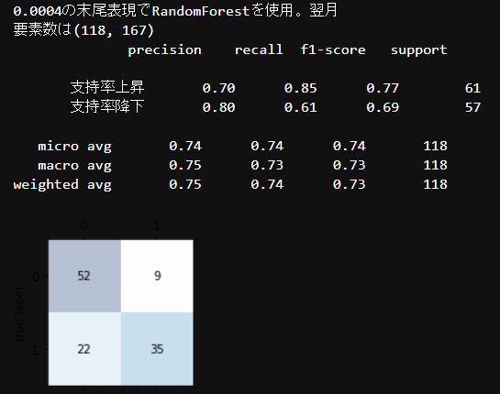
1.色々なパターンで機械学習をした
F=2P∗RP+RF=2P∗RP+R
結果
・支持率が変化する前月の発言を
・使用頻度0.04%以下の単語を除去し、
・ランダムフォレストを使った時
最も良い精度を出した。
f1スコアが0.73
しかし、この結果に疑惑が生じた

Slide 10
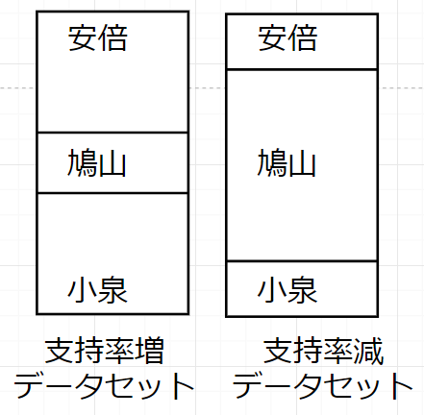
疑惑
サブデータセット間の特徴は支持率の上下でなく
各大臣の発言の偏りから生じているのではないか？？
（例）支持率が下がり続けた大臣の発言は
減少時のサブデータセットにしかない
検証

Slide 11
2.各大臣の単語の使用比率を調査
各大臣が良く使う（出現比率が偏っている）単語と サブデータセットの出現比率が偏っている単語を 見比べる
両者に出てくる単語が一致していれば、
各サブデータセットの特徴は支持率でなく
大臣の発言の偏りによるものといえる

Slide 12
各大臣の発言比率（形容詞）
小泉 |  | 安倍 |  | 麻生 |  | 福田 |  | 鳩山 |  | 菅 |  | 安倍２
おもしろい | 2.82 | 恥ずかしい | 5.87 | えらい | 14.76 | 済まない | 5.28 | つらい | 6.82 | まずい | 5.7 | 危うい | 2.17
根強い | 2.79 | 優しい | 4.69 | 物すごい | 12.46 | 古い | 3.39 | 言うまでもない | 5.69 | 寒い | 4.6 | 固い | 2.08
済まない | 2.63 | 楽しい | 4.69 | すごい | 9.66 | ほしい | 3.14 | 恥ずかしい | 5.35 | 申し訳ない | 4.33 | 麗しい | 2.06
恐ろしい | 2.6 | 美しい | 4.45 | 危ない | 7.96 | きめ細かい | 3.05 | 申し訳ない | 4.99 | 細かい | 4.17 | 力強い | 1.91
軽い | 2.38 | 悲しい | 4.19 | 詳しい | 3.45 | 数多い | 2.98 | ありがたい | 4.74 | 数多い | 3.76 | うるさい | 1.9
きつい | 2.33 | 麗しい | 3.13 | 喜ばしい | 3.04 | 難い | 2.36 | ひどい | 4.15 | 遠い | 3.31 | 短い | 1.69
欲しい | 2.21 | すばらしい | 3.11 | うまい | 2.81 | 小さい | 2.31 | ひとしい | 3.82 | 望ましい | 3.3 | 痛い | 1.68
狭い | 2.01 | 揺るぎない | 3.07 | 痛ましい | 2.74 | よろしい | 2.2 | 有り難い | 3.78 | 好ましい | 3.01 | 美しい | 1.66
目覚ましい | 1.89 | 明るい | 2.44 | 悪い | 2.63 | 細かい | 2.16 | 苦しい | 3.21 | 遅い | 2.72 | 揺るぎない | 1.57
好ましい | 1.88 | おいしい | 2.25 | ひどい | 2.62 | 広い | 2.14 | うまい | 3.07 | うれしい | 2.7 | よろしい | 1.52
単語 | 先行増/減 | 単語 | 先行減/増 | 単語 | 一致増/減 | 単語 | 一致減/増 | 単語 | 遅行増/減 | 単語 | 遅行減/増
甘い | 6.1 | 揺るぎない | 8.6 | 恐ろしい | 13.8 | 恥ずかしい | 12.4 | しんどい | 8.1 | つらい | 10.2
こい | 4.3 | 申し訳ない | 6.3 | やむを得ない | 8.7 | 申し訳ない | 7.5 | とうとい | 5.0 | 申し訳ない | 9.4
がたい | 4.2 | しんどい | 5.8 | 危ない | 6.5 | 楽しい | 6.2 | 人間らしい | 4.0 | 寒い | 7.3
きつい | 4.1 | 暑い | 5.8 | 速い | 4.9 | 怖い | 5.0 | 目覚ましい | 3.5 | 言うまでもない | 6.3
忙しい | 3.5 | 短い | 5.6 | 物すごい | 4.7 | 乏しい | 5.0 | 浅い | 2.8 | 恐ろしい | 5.4
親しい | 3.5 | うれしい | 5.5 | おいしい | 4.5 | 優しい | 4.6 | いち早い | 2.8 | かいい | 5.1
思わしくない | 3.5 | 尊い | 4.7 | 根強い | 4.1 | 貧しい | 3.8 | 遠慮ない | 2.8 | 欲しい | 4.3
快い | 3.5 | 貧しい | 4.7 | 目覚ましい | 4.1 | 尊い | 3.7 | おもしろい | 2.8 | 恥ずかしい | 3.6
好ましい | 3.2 | 危ない | 4.4 | 痛ましい | 4.1 | ありがたい | 3.4 | ゆゆしい | 2.7 | 激しい | 3.1
難い | 2.9 | 言うまでもない | 4.1 | すごい | 3.8 | すばらしい | 3.2 | 明るい | 2.6 | 有り難い | 3.1
上の図の数値は、全大臣の単語Xの使用比率を1とした時の各大臣の使用比率

Slide 13
各大臣の発言比率（末尾表現）
小泉 |  | 安倍 |  | 麻生 |  | 福田 |  | 鳩山 |  | 菅 |  | 安倍２
なきゃならない | 4.1 | ばならない | 4.7 | のとおりです | 18.8 | わけですね | 9.5 | つもりはありません | 7.8 | 申し上げました | 5.0 | ございますが | 2.4
いかぬと | 4.0 | であろう | 4.5 | と存じます | 17.5 | ばいけない | 7.5 | ておきます | 7.7 | いただきました | 4.9 | よろしいですか | 2.2
じゃないか | 3.9 | ばいけない | 4.3 | そう思います | 12.9 | ですよね | 5.9 | しれません | 4.7 | つもりはありません | 4.4 | 当たりません | 2.0
なきゃいかぬ | 3.9 | を行います | 4.3 | 思いますが | 9.6 | ございました | 5.4 | ではありません | 4.5 | を申し上げます | 4.3 | でいます | 1.9
答弁いたします | 3.9 | こう思います | 3.8 | んですが | 7.7 | ということです | 5.2 | ありません | 4.4 | おりました | 4.2 | たものです | 1.9
いるでしょう | 3.9 | に取り組みます | 3.2 | ていただきます | 5.5 | 思いますよ | 5.0 | と存じます | 3.7 | 思いません | 4.1 | こう思います | 1.9
ないでしょう | 3.7 | ありますが | 3.1 | たところです | 4.5 | わけですよ | 4.9 | をいたします | 3.5 | たわけです | 3.7 | ありますが | 1.9
のかと | 3.5 | はならない | 2.8 | 思いました | 4.4 | ましたね | 4.0 | なりません | 3.3 | いるところです | 3.4 | ていきます | 1.8
んでしょう | 3.3 | を図ります | 2.7 | 思いますね | 3.4 | がございます | 4.0 | ございました | 2.8 | んでした | 3.1 | でございます | 1.7
んだと | 3.3 | かもしれない | 2.6 | 得ません | 3.3 | んですね | 3.6 | がございます | 2.6 | ておきます | 3.0 | あろうと | 1.7
単語 | 先行増/減 | 単語 | 先行減/増 | 単語 | 一致増/減 | 単語 | 一致減/増 | 単語 | 遅行増/減 | 単語 | 遅行減/増
いますよ | 4.1 | 申し上げました | 3.3 | んだと | 3.7 | てまいります | 3.2 | ありました | 3.4 | ございました | 5.0
んですから | 3.5 | ておきます | 3.1 | れている | 2.9 | なりません | 2.9 | できました | 3.0 | いただきました | 3.6
いるところです | 3.4 | ということです | 2.8 | のとおりです | 2.6 | ございました | 2.8 | もそうです | 2.4 | たわけです | 2.9
ていきます | 2.6 | ございました | 2.7 | じゃないか | 2.6 | できました | 2.4 | でまいります | 2.1 | 申し上げました | 2.6
ないですか | 2.5 | いきたいと | 2.2 | たわけです | 2.5 | でまいります | 2.3 | ことはありません | 2.1 | わけですよ | 2.6
んですよ | 2.2 | しれません | 2.2 | があると | 2.4 | 行いました | 2.3 | を進めます | 2.1 | ていただきます | 2.4
できました | 2.1 | おりました | 2.1 | と存じます | 2.3 | いただきました | 2.2 | でいます | 2.1 | もございます | 2.1
と考えます | 2.1 | 思うんです | 2.1 | ませんよ | 2.3 | ということです | 2.2 | となります | 2.0 | はならない | 2.0
ませんよ | 2.1 | もございます | 2.0 | なきゃいかぬ | 2.3 | ていきます | 2.1 | ていきます | 2.0 | がございます | 2.0
当たりません | 2.0 | いただきました | 1.9 | いこうと | 2.2 | 当たりません | 2.0 | たところです | 2.0 | 得ません | 1.9

Slide 14
結果
仮定通り、各大臣の発言の偏りが サブデータセットに表れてしまった。
結論
「機械学習で分類できていたのは、
支持率によって特徴が出たからではなく、
各データセットに含まれる大臣の発言が
均等ではなかったため 」

Slide 15
考察
データセットを分割する際、 本来得たい結果以外の相関があると正しく判定できない。
この研究をさらに進めるには、データセット間の大臣の発言をそろえる等の工夫が必要。
各大臣の言葉の癖、などは研究できるので 他に応用できないか考えたい。

Slide 16

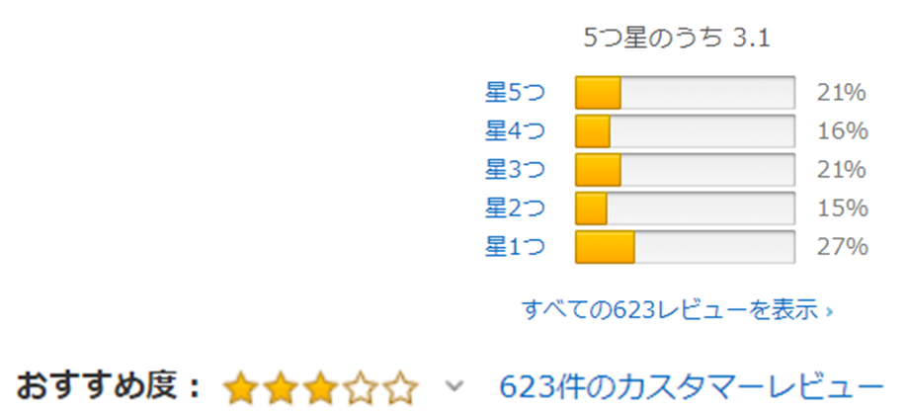
『バカの壁』レビュアーの特徴分析
養老孟司のベストセラー作品
「人間というものは、結局自分の脳に入ることしか理解できない」という「バカの壁」。
この概念を軸に戦争や犯罪等々
世界を見渡し、縦横無尽に斬ったのが本書である
2003年を代表する大ベストセラー
参考文献:http://amzn.asia/d/1RvPuDw
Notes:
2003年を代表する大ベストセラーであり、タイトルがこの年の流行語にもなった本書は、著者の独白を文章にまとめるという実験的な試みであった。「人間というものは、結局自分の脳に入ることしか理解できない」、これが著者の言うところの「バカの壁」であり、この概念を軸に戦争や犯罪、宗教、科学、教育、経済など世界を見渡し、縦横無尽に斬ったのが本書である。

Slide 17
研究目的・方針
先行研究「書評レビューを用いた化学リテラシーを持つ人物の特徴分析」 の続き
「バカの壁」は評価が極端であり、 低評価者と高評価者で確かな違いが生まれるのではないか
レビュー数が豊富
研究対象として優秀
低評価したレビュアーと
高評価したレビュアーの特徴分析
両カテゴリーの購入商品とレビューの特徴を分析
Notes:
このバカの壁は賛否両論ある、共感し、高評価をレビューした人。反対に読んで、共感できず反感を覚え低評価を押した人の間には、確かな違いがあるのではないかと仮定し、
レビューワーの分類から考察したい

Slide 18
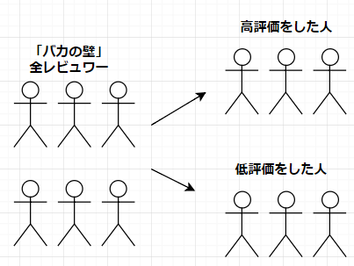
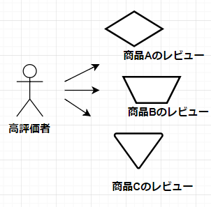
研究方法
バカの壁に高評価レビューした人・低評価レビューした人で分類する
各評価者に着目して、その人が購入した商品の全レビューを集める
全ての高評価者、低評価者の買っている商品カテゴリー/レビューの 内容を集め、両者の特徴を調べる

Slide 19
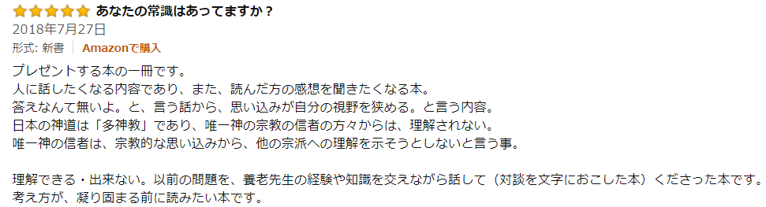
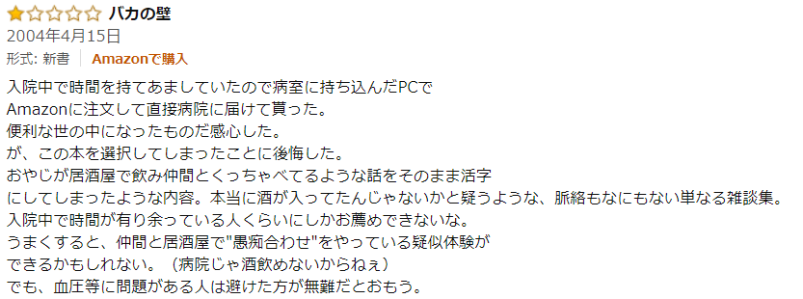
レビューの例

Slide 20

データ取得手法
PythonによるWebスクレイピング
Beautiful Soupライブラリを利用
Amazonのサイトのページを取得し、CSSタグを検索
レビュー本文、評価、カテゴリなどを抽出
参考書籍:
Python
クローリング＆スクレイピング

Slide 21
進捗状況
全レビュワーの詳細URLを取得
SQLite3のデータベースに格納
レビュワーのレビューした商品の全URLを取得
各レビューの商品カテゴリを取得
各データを適切にDBに収納する方法の考案
両カテゴリーで購入する商品の種類を比較
両カテゴリーのレビューの特徴を解析

